Slide 1
How the Data Lake approach can strengthen the SBR role and vice versa
Session No 3. Integrated Statistical Register Systems
Irene Salemink
26th Meeting of the Wiesbadengroup on BR – Neuchâtel 24-27 September 2018

Slide 2
SN data strategy and Data Lake solution

Slide 3
Statistics Netherlands Mission
To provide reliable
and coherent statistical information that adapts to the need of society.

Slide 4


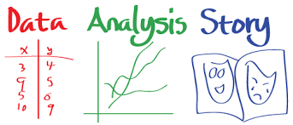
More and complex supply of data

Slide 5
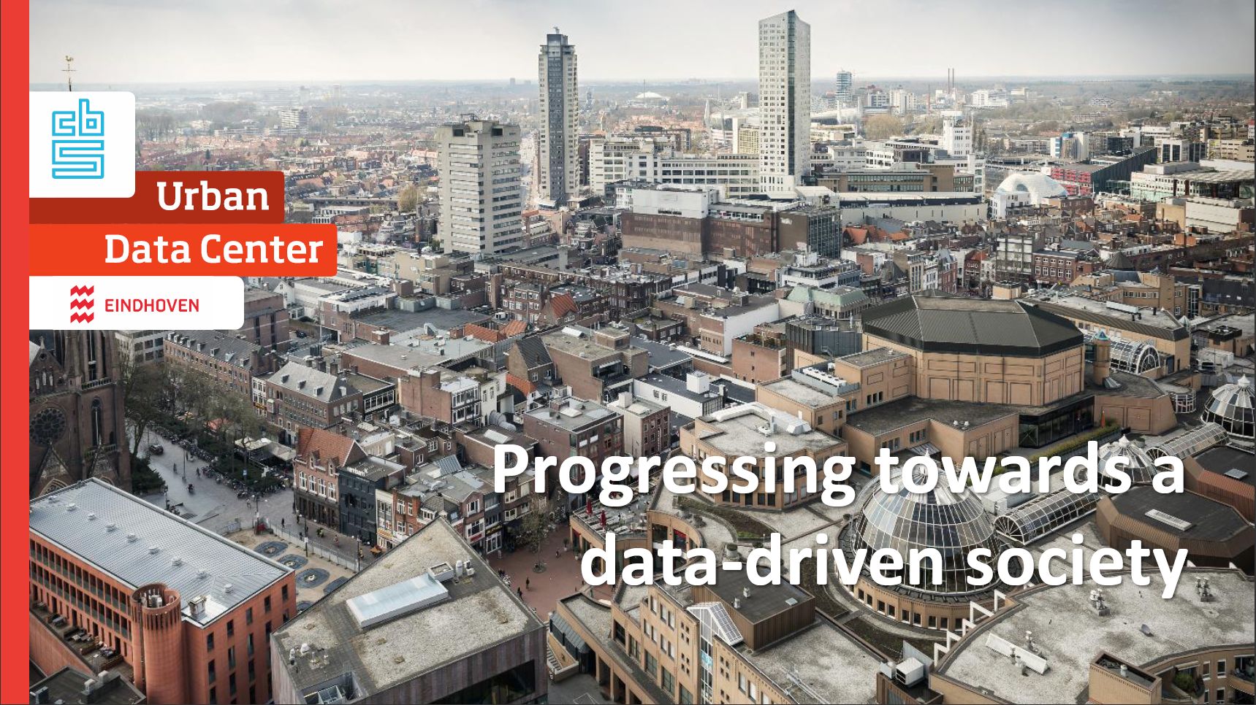
More and complex demand for information

Slide 6
More and complex demand for information

Slide 7
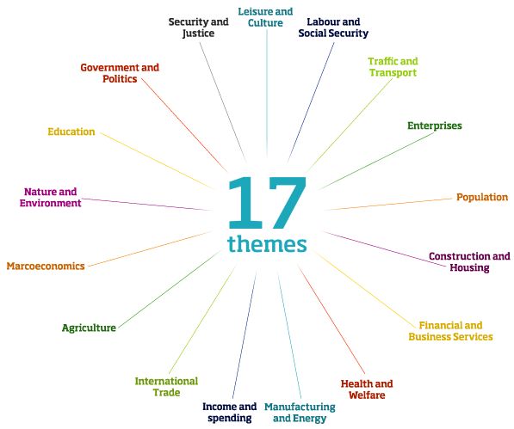
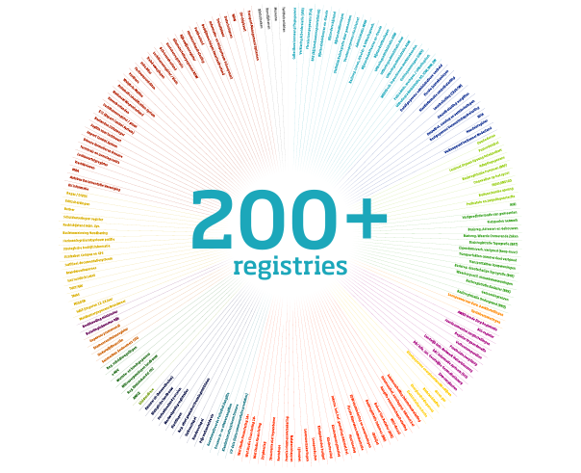
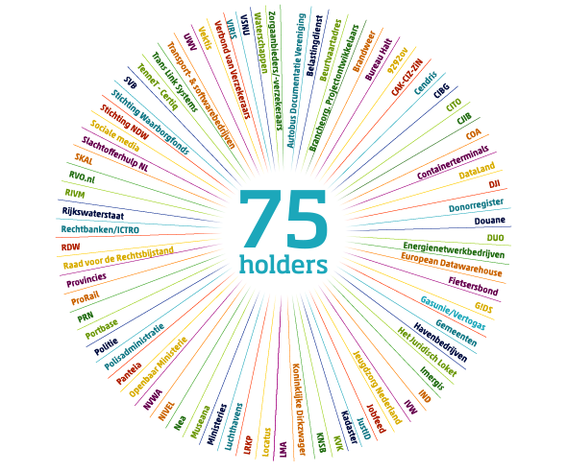
Example data use at SN

Slide 8
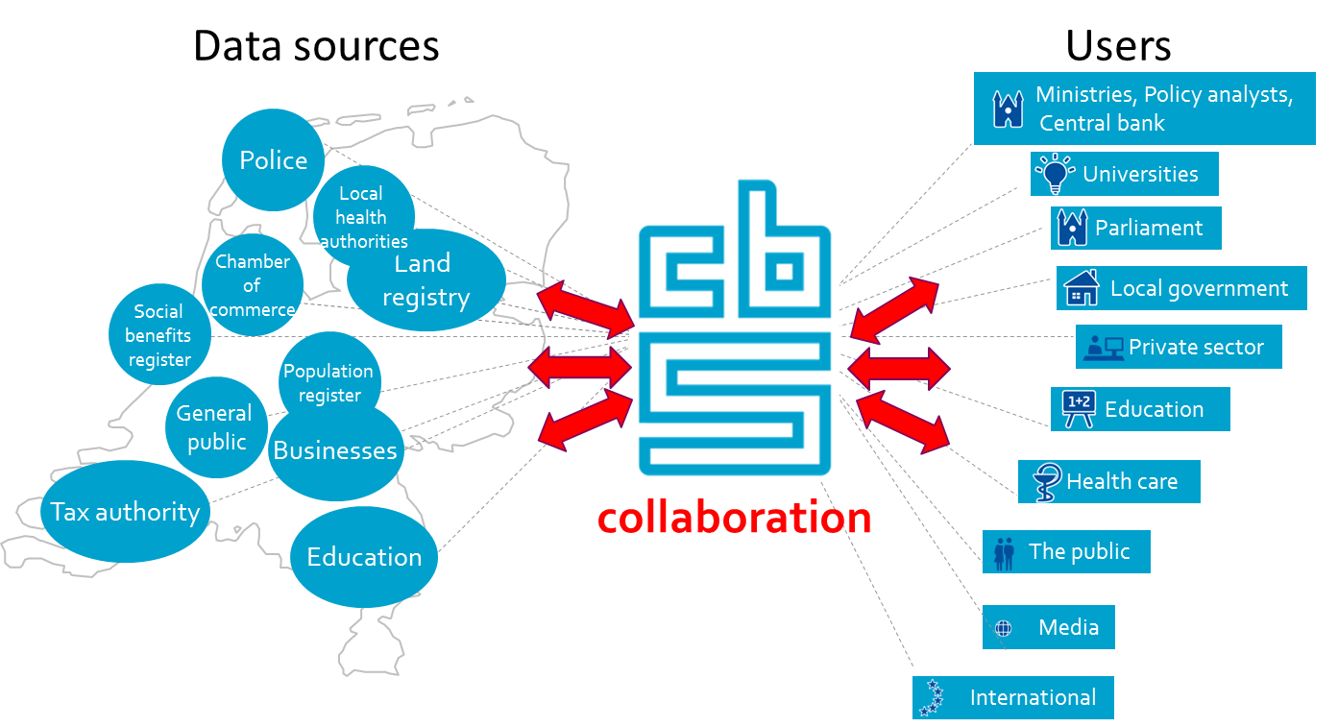
SN Data Hub

Slide 9
Aspect of data needs

Slide 10
Ambitions defined in data vision
Stimulate #MoreDataCoupling
Become a #DatacentricOrganization
Support #FAIRprinciples
Develop users #FromConsumerToProducer
Stimulate #SupportToThirdParties
Give priority to #MetaDataFirst
Start an #Informationdialog
#MoreDataCoupling
#DataCentricOrganization

Slide 11
Architectural patterns for data research
External data is brought to the SN environment and all data is processed there.
SN microdata is brought to an “external” environment to be processed i.e. a High Performance Computing (HPC) facility administered and managed by SN
Data is left in its own environment i.e. the environment of the data owner and in order to process the data Data-virtualization techniques are applied

Slide 12
SN Data Lake design and architecture

Slide 13




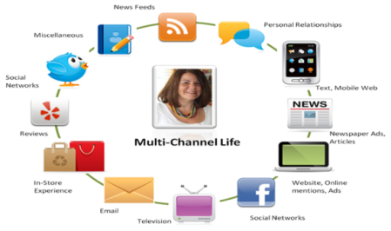






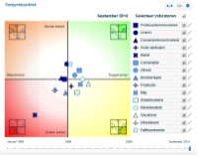

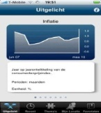


#DataCentricOrganization
users / researchers
Self reliant use
Re-use &
combining
clients
Papers
Visualisations
Publishing
Microdata
Stat. data
Smart & flexible
processes
Retrieve
clients
Exploring

Slide 14
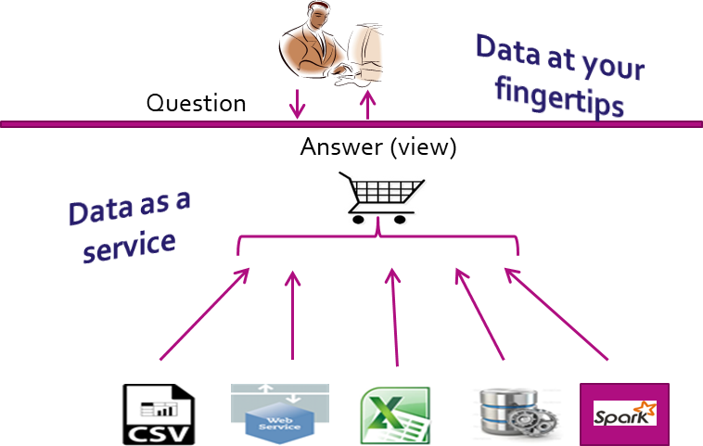
Data Lake broker function

Slide 15











Data abstraction layer
DPT
Dashboard
Intra
Visual
Mobile
Report
App
JDBC/SQL
MDX/DAX
Rest/SOAP
ODBC/SQL
Json/Rest
XML/SOAP
ODBC/SQL
#DatacentricOrganization
Data-Abstractionlayer (data virtualisation)
JSON
SQL
SQL
Excel
XML
NOSQL
DWH
SBR
Registers
Admin.data
Flat
Files
Web
Services
CBDS
15

Slide 16



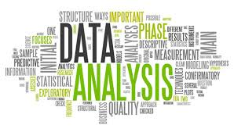

Key Capabilities
Ability to:
Discover, access and understand
Load, store, model, retrieve
Transform, harmonize, integrate
Access, derive, catalogue
Use (prepare, visualise, analyse…)
Manage as an asset
Secure

Slide 17
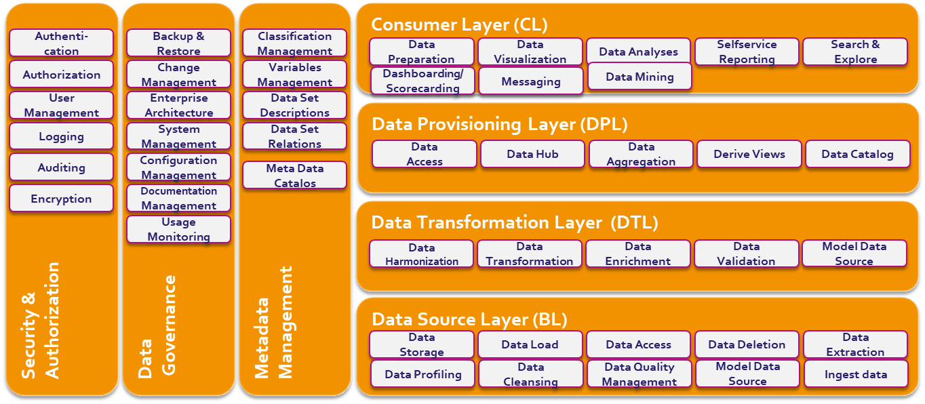
SN Capability model

Slide 18
Building blocks of the Data Lake

Slide 19
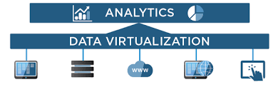

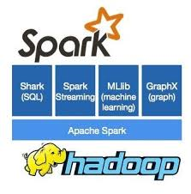


Key Building blocks
Metadata Model
Semantic Technology
Data Virtualisation
Big Data Platform
Self-Service BI / workflow orchestration

Slide 20

















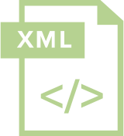
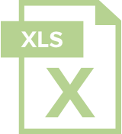
Data virtualisation architecture
DATA CONSUMERS
DATA CONSUMERS
SQL Queries
(JDBC, ODBC, ADO.NET)
Web Services
(SOAP, REST, OData)
Web-based catalog
& search
Secure delivery
(SSL/TLS)
DATA VIRTUALISATION
#DatacentricOrganization #MoreDataCoupling
Relational Cache
Monitoring & Auditing
Data Abstractie
Metadata
Repository
Execution Engine & Optimizer
MPP Processing*
Corporate Security
VARIUOS DATA SOURCES
JSON
{ }
* Massive Parallel Processing

Slide 21



3
Data virtualisation
C
Connect
Connect disparate data from any CBS source (DSC, Big Data, Cloud, Filesystem) or location
Combine
Define (statistic) data transformations and combinations that meet the business needs.
Consume
Deliver data services in real-time to the CBS data consuming platforms or tools.

Slide 22






The new SN Data Architecture
Data at your
fingertips
User
Que.
Consumer Layer
(CL)
Tooling
S2S

Web Page
Conn.
String
P
V
A
Data at your
fingertips
Vraag
supply | demand
Security
Demand
Data Virtualization
Platform
Data Provisioning
Layer (DPL)
Web-
Service A
OData Web-
Service B
Web-
Service C
Supply
Data as a
service
Building Block 1
Building Block 2
Building Block 3
Building Block 4
HPC
Tech
Meta
Data Governance
Data Transformation
Layer (DTL)
Metadata Management
Security & Autorisation
Security
(Legacy)
Datasources
Data Source Layer
(DSL)
Web Srv
XLS
CSV
SQL DB
CBDS
App
ETL tooling
Import Conceptual Meta
CIO office | Versie 1.9
Existing
New
P
= Data Prep
V
= Data Visualization
= Data Analytics
A
Notes:
Deze dia geeft de nieuwe architectuur van het CBS weer. In deze architectuur zijn vier horizontale lagen te onderscheiden en twee verticale. Deze lagen zullen we bespreken, waarbij de nadruk komt te liggen op de metadata-managementlaag. De nadruk ligt op deze laag, omdat goede metadata cruciaal zijn om data te vinden en te begrijpen.
Data Source Layer
De lokaal opgeslagen datasets, die we CBS-breed toegankelijk willen maken via het datameer, vormen de Data Source Layer (Bronlaag; BL). Deze laag valt buiten de scope van het project ‘datameer’, maar vormt wel een essentieel onderdeel van het datameer.
Data Virtualisation Layers
Van iedere lokaal opgeslagen dataset in de Data Source Layer definiëren we dat deel (view) van de set dat we via de Data Virtualisation Layer toegankelijk willen maken. De Data Virtualisation Layer bestaat uit de Data Transformation Layer en Data Provisioning Layer. De views op de lokaal opgeslagen datasets noemen we basisviews (of basisbouwstenen). Voor deze basisviews gelden drie principes:
Iedere view heeft een ontwerp.
Iedere view heeft een eigenaar.
Autorisatie voor gebruik is geregeld.
Op basis van deze basisviews kunnen in de Data Transformation Layer (DTL) nieuwe virtuele (afgeleide) datasets worden gevormd door allerlei statistische handelingen, waaronder koppelen. Zowel de basisviews als de afgeleide views worden in de Data Provisioning Layer (DPL) ontsloten.
De basisviews vormen het initiële aanbod van het datameer. Mits de virtuele datasets, de afgeleide views, aan allerlei voorwaarden voldoen – zie hieronder – vormen deze virtuele datasets het additionele aanbod.
Voor afgeleide bouwstenen gelden dezelfde regels als voor de basisbouwstenen plus additionele regels:
Er is een compleet ontwerpproces met de ontwerpen van de onderliggende bouwstenen als input, een procesflow van statistische handelingen en het ontwerp van de nieuwe bouwsteen als output;
Er is een eigenaar (dit zou een van de eigenaren van de onderliggende bouwstenen kunnen zijn, maar dit is niet noodzakelijk);
Er is autorisatie voor gebruik geregeld (autorisatie is rolgebaseerd gedefinieerd);
Er is een change approval board (CAB) die de bouwsteen heeft goedgekeurd.
Merk op dat via de CAB de methodologische spelregels, i.e. de kwaliteit van de virtuele bouwsteen, geborgd zijn.
Consumer Layer
Juist vanwege bovenstaande spelregels zullen afgeleide datasets voor de eerste keer (ad hoc) ontstaan in de Consumer Layer. Deze laag faciliteert de vraagkant van het datameer en geeft de statisticus de gelegenheid om:
te zoeken tussen datasets die zijn aangeboden;
op basis van de ontwerpen van gevonden datasets een nieuw ontwerp van een dataset te maken met een procesontwerp voor benodigde transformaties;
de benodigde transformaties uit te voeren, mits geautoriseerd voor gebruik (dit is geregeld aan de aanbodkant);
het resultaat te analyseren, visualiseren, exploreren, etc.
Mits aan de spelregels voldaan is, kan de statisticus het verkregen resultaat als een virtuele dataset aan de aanbodkant van het datameer toevoegen (door feitelijk het procesontwerp toe te voegen). Zodra er een (nieuwe) vraag is naar de dataset, wordt het procesontwerp in de Data Transformation Layer uitgevoerd om het resultaat opnieuw te verkrijgen.
Data Governance
Via de Data Governance wordt voor iedere view aan de aanbodkant vastgelegd wie de eigenaar is en wie de view mag gebruiken. Dit zijn twee belangrijke spelregels waaraan views moeten voldoen. Aan de vraagkant vindt via de Data Governance de autorisatie van de gebruiker plaats.
Metadata-management
Een genoemde spelregel is dat iedere view een ontwerp moeten hebben. Metadata-management organiseert en administreert de ontwerpen van alle views (basis en afgeleid) middels een zogenaamd metadata-model. Zoals zal blijken speelt dit model een belangrijke rol bij het vinden, begrijpen en hergebruiken van de ontwerpen. Vanwege dit belang van het metadata-model spenderen we hier een apart hoofdstuk aan.

Slide 23
PoC Family Businesses and the Data Lake

Slide 24
Family Businesses:
Make up between 65 to 80% of all European companies,
Account for on average more than 40 to 50% of all jobs
Have a significant role to play in the strength and dynamism of the real economy.
Are important because of the long-term stability they bring,
Show specific commitment to local communities,
Feel the responsibility as owners and the values they stand for

Slide 25

Characterize Enterprises in SBR as FB or not
Data collection:
Not based on sampling or surveys
Linking extra information from administrative
registrations to characterize a FB in the SBR
Indicators produced with information already
collected.
Ownership – Governance – Profit –
Reward – Network – Leadership – Carrier
Management
Notes:
Differences FB vs Non-FB
Ownership: Decentralized, Not based on family relations vs Centralized, Based on family relations
Governance: Property and Control separated vs Property and Control in one hand
Profit: No private advantages vs Private advantages for the family
Reward: Based on performance and universal criteria vs Allocations based on nepotism
Network: External contacts based on firm vs Anchored in relations
Leadership: High exchange of management vs Same management for longer period
Carrier: Paid managers vs Family members
Management: Delegation to professionals vs Autocratic

Slide 26
Sources used to detect Dutch FB’s
Statistical Business Register (SP,LL,PA)
Trade Register (LL,PA)
Payroll Tax Register (LL)
Management of relations of tax authorities (LL)
Satellite Self-Employed Entrepreneurs (LL)
Household register (LL,PA)
Alliance register (LL,PA)
Child-parent register (LL,PA)
Notes:
LL: Limited Liabilities
PA: Partnerships
SP: Sole Proprietors

Slide 27

EG
(SP)
Detection of FB
Married
P4
17
B1
Sole
Proprietor
as Owner
EG
(LL)
Father
P5
Mother
EG
(PA)
Father
P6
Married
Mother
E1
E2
P7
Private /
Public
Limited
Private /
Public
Limited
17
B2
Father
General /
Limited
Partnership
Legal person Transferrable
Mother
P8
51%
51%
17
17
B1
B2
B3
B4
B5
P9
17
17
Majority in family
P1
P2
P3
Father
P10
17
Father
Majority in family
B3
Mother
Mother
P12
P11

Slide 28


7 VIEWS
FB Satellite
9 VIEWS
Data Virtualization
Platform
Data Provisioning
Layer (DPL)
Web-
Service A
OData Web-
Service B
Web-
Service C
16 VIEWS
Building Block 1
Building Block 2
Building Block 3
Building Block 4
Data Transformation
Layer (DTL)
(Legacy)
Datasources
Data Source Layer
(DSL)

Slide 29
Benefits and Challenges

Slide 30
Benefits Data Lake approach
Increases accessibility to data sets stored at different locations
Flexibility for adding new data sources
Reduces development time
Fostering re-use
Faster phenomenon-based analysis and reporting

Slide 31
Additional work to be done
Data governance
Security
Confidentiality control
Metadata enrichment

Slide 33


Questions?
Irene Salemink
Director Production Services
CBS / Statistics Netherlands

